Slide 1
TrashMe

Slide 2
Pontos chaves do mini-mundo
Divisão entre morador e funcionário;
Níveis da lixeira;
Gerenciamento das lixeiras;
Melhora e otimização das tarefas cotidianas do morador;

Slide 3
Tabelas/fluxos principais do sistema
Usuário;
Permissão;
Lixeira;
Nível do lixo;
Situação;

Slide 4
Perguntas para o sistema:
Como o sistema pode ajudar no cotidiano do morador ?
Como o sistema pode ajudar na gestão do condomínio ?
O sistema é acessível ?

Slide 5
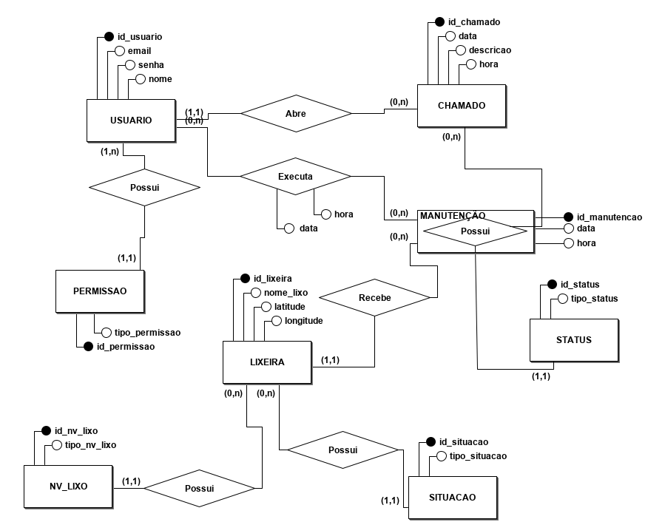
Modelo conceitual

Slide 6
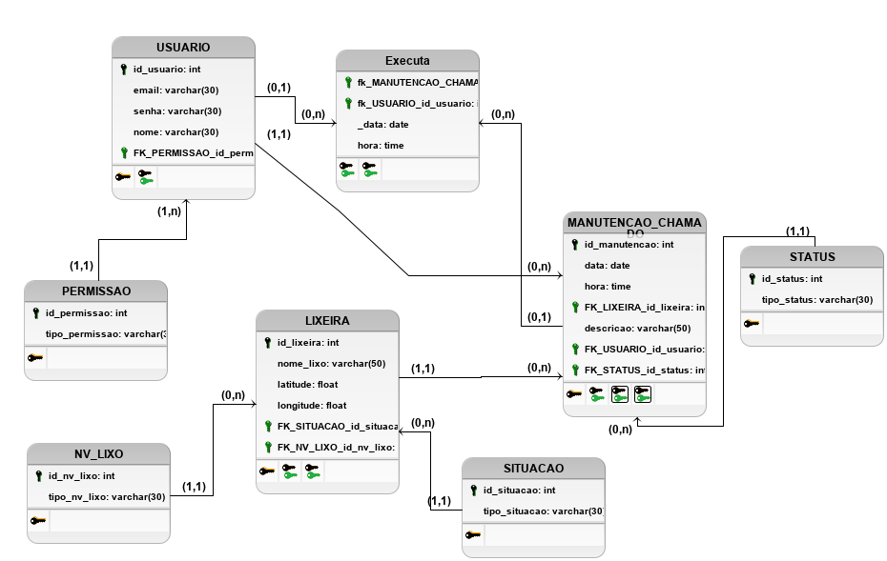
Modelo lógico

